Slide 1
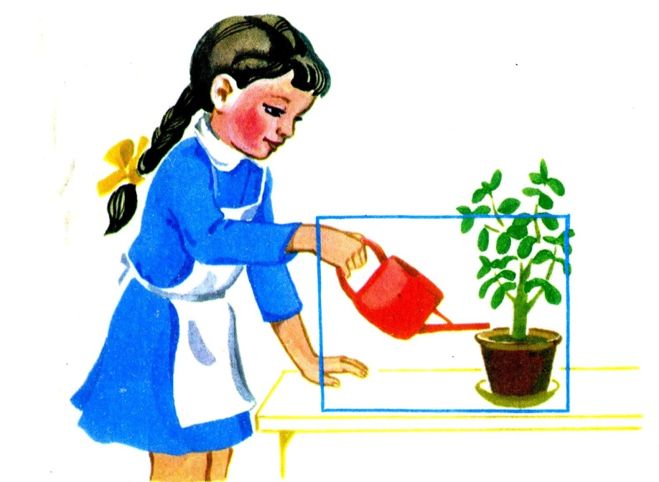
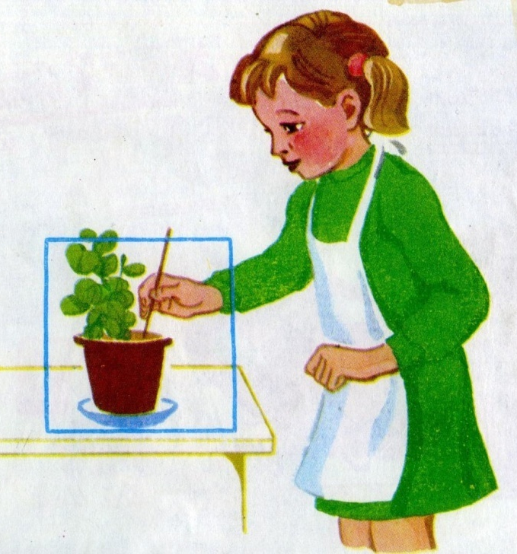
Комнатные растения – друзья человека
Воспитатель: Иванова Н.В.
ГБДОУ Детский сад №69
Красносельского р-на
г.Санкт-Петербург

Slide 2
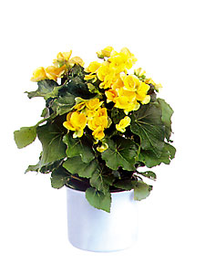
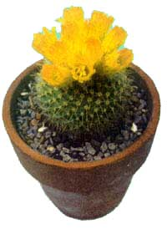
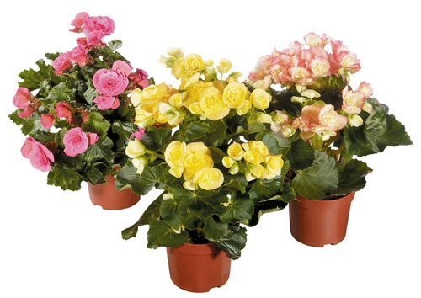
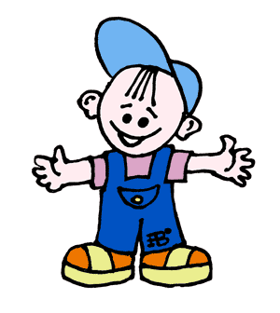
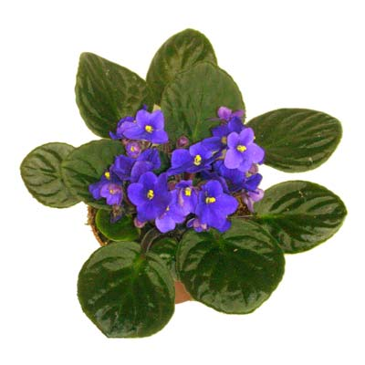
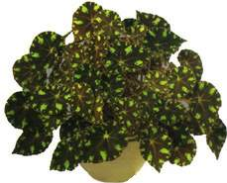
ЭТО КОМНАТНЫЕ РАСТЕНИЯ!

Slide 3
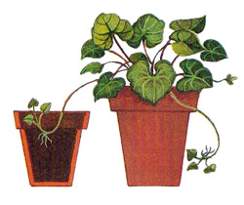
ЗАЧЕМ ЧЕЛОВЕКУ КОМНАТНЫЕ РАСТЕНИЯ?
Растения - это самое естественное украшение помещения. За ними нужен постоянный и индивидуальный уход.
Эти зеленые питомцы отблагодарят вас чистым воздухом, красивыми цветами, листвой, а некоторые даже и плодами, если вы будете за ними тщательно следить и ухаживать.

Slide 4
Растения – целители и врачеватели
Растения помогают человеку быть здоровым. Даже дома на окошке можно создать целую аптеку!

Slide 5
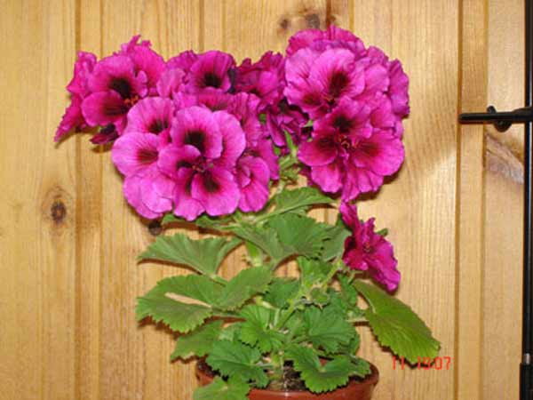
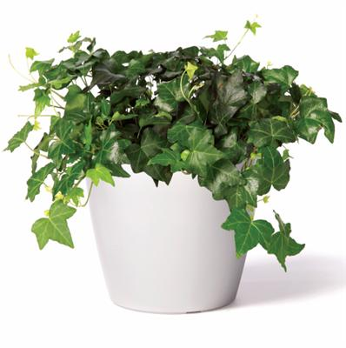
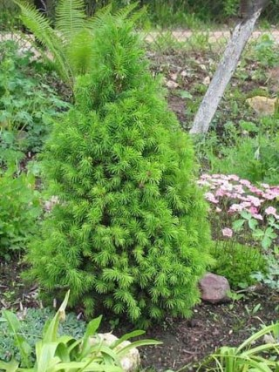
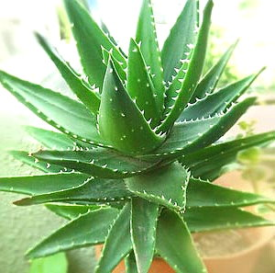
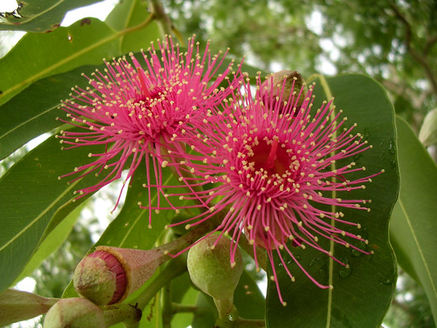
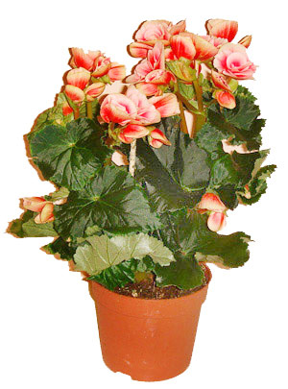
Герань
Плющ
Хвоя
Аптека на окошке
Алоэ
Эвкалипт
Бегония

